Slide 1

Programação WEB I
DESENVOLVENDO GAMES
Prof. Túlio Gomes .`.
May The Force Be With You

Slide 2

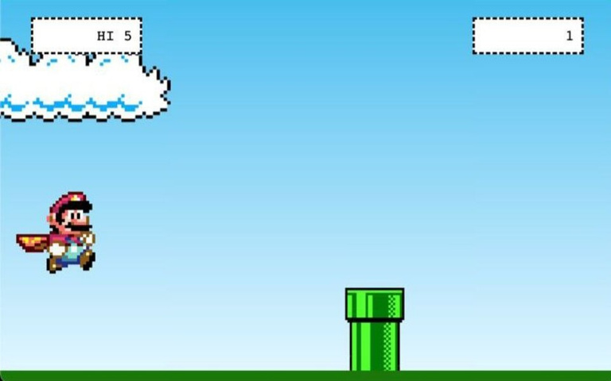
Introdução
Nesta aula de Programação Web I, vamos criar um jogo inspirado no Super Mario, utilizando as tecnologias HTML, CSS e JavaScript. Desenvolveremos Algumas funcionalidades, como sistema de pontuação, botão de reiniciar e adaptações para dispositivos móveis.
O objetivo deste projeto é mostrar na prática que é possivel o desenvolvimento de jogos, utilizando conceitos e tecnologias basicas de programação web.
Vamos começar essa jornada no desenvolvimento de jogos e ver como o JavaScript pode ser utilizado para criar interações dinâmicas e divertidas!

Slide 3

Hands On

Slide 4
Estrutura HTML
Vamos Criar a Estrutura HTML do código
title:
Super Mario Game
class:
game-board
score
high-score
game-over
Images:
clouds
mario
pipe
Buton:
retry

Slide 5
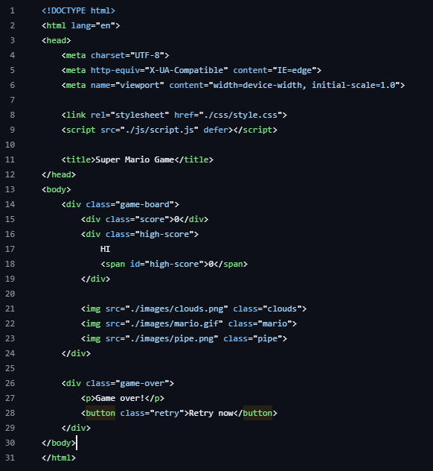
Código

Slide 6

Estrutura CSS
game-board
pipe
game-over
score
high-score
retry
mario
jump
clouds

Slide 7
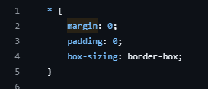
Estrutura CSS
Essa regra zera o margin e o padding de todos os elementos na página, garantindo que nenhum espaçamento padrão dos navegadores interfira no layout. O box-sizing: border-box; faz com que o padding e a borda sejam incluídos nas dimensões totais dos elementos, facilitando o controle do layout.

Slide 8
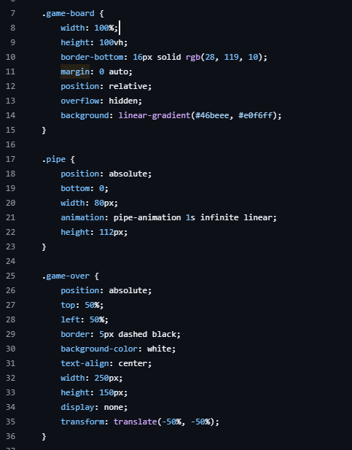
Estrutura CSS

Slide 9
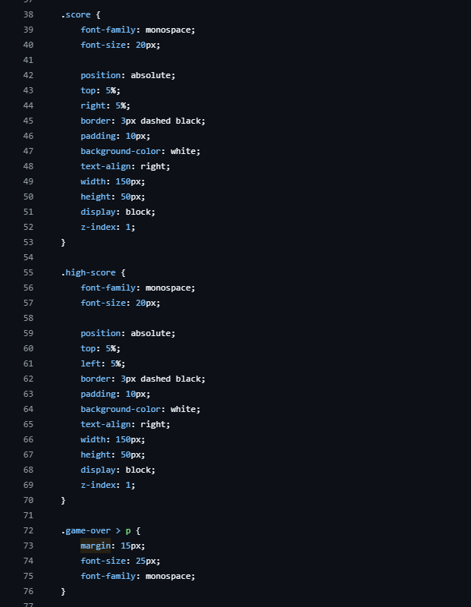
Estrutura CSS

Slide 10
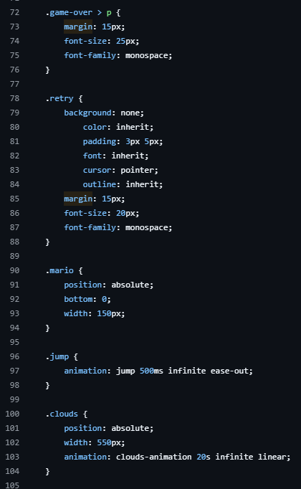
Estrutura CSS
POSITION: ABSOLUTE;: POSICIONA AS NUVENS NO TABULEIRO.
ANIMATION: CLOUDS-ANIMATION 20S INFINITE LINEAR;: ANIMAÇÃO QUE MOVE AS NUVENS DA DIREITA PARA A ESQUERDA DE MANEIRA CONTÍNUA.

Slide 11
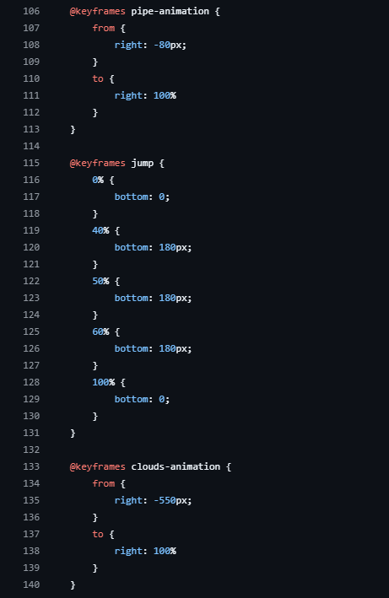
Estrutura CSS

Slide 12
Estrutura JS
Vamos Criar a Estrutura JS do código
Functions:
getCookei
setCookie
restartGame
Constants:
jump
waitingFailure

Slide 13
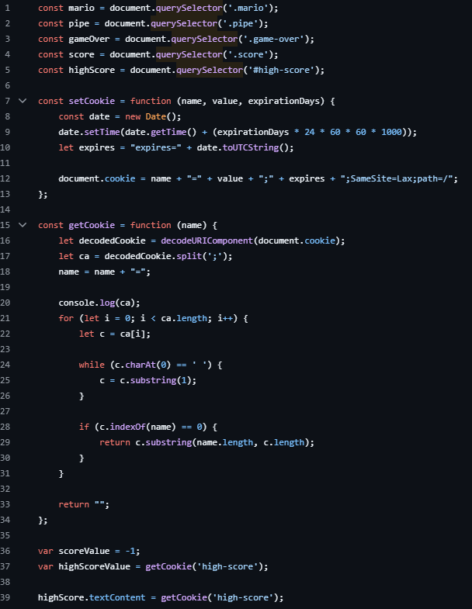
Estrutura JS

Slide 14
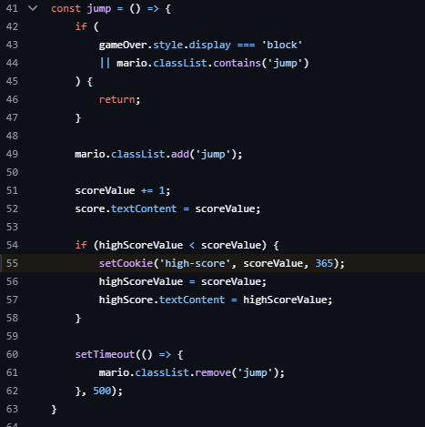
Estrutura JS

Slide 15
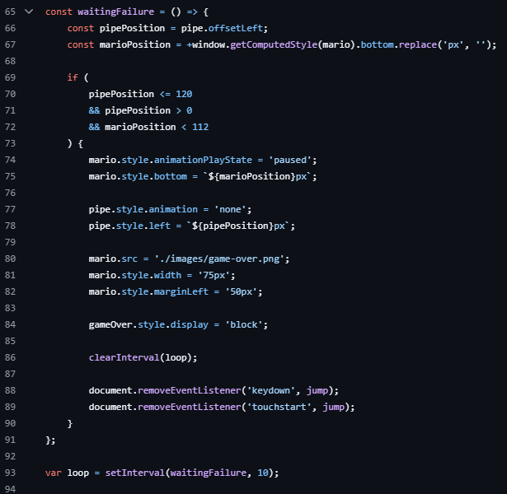
Estrutura JS

Slide 16
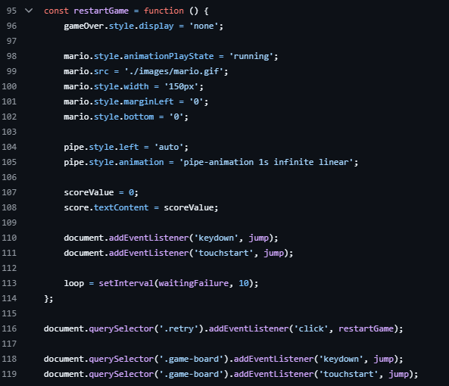
Estrutura JS

Slide 17
Hands On
Atividades
1 - Inserir novos Elementos ao game:
Bullet, turtle
2 - Criar uma nova Jornada do mario:
0-10 : Baby Mario
11-20 : Mario
21-31: Super-Mario
3 - Adicione som ao game.

Slide 18
AGRADEÇO!
VOCÊ TEM ALGUMA PERGUNTA?

